Slide 1
KHỞI ĐỘNG

Slide 5
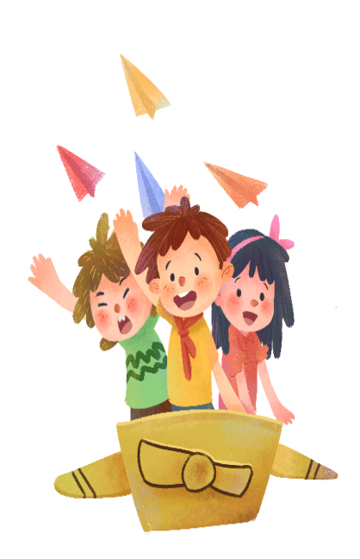
ĐỌC

Slide 6
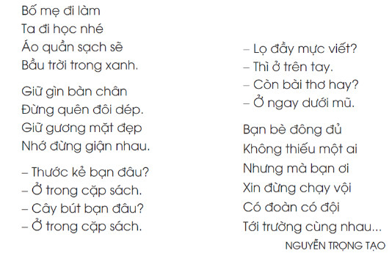

Slide 7
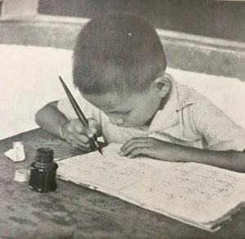

Slide 8
TIẾT 2

Slide 9
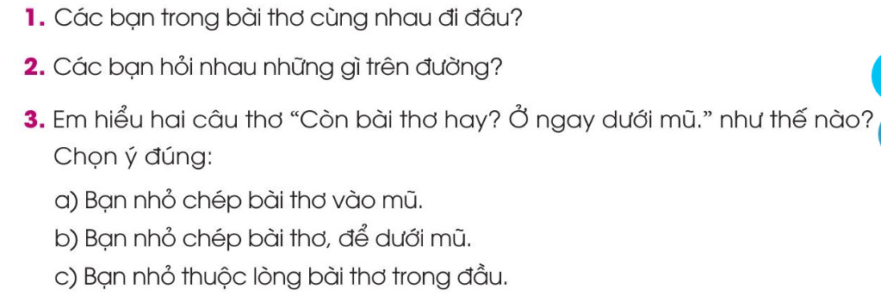

Slide 10
1.Các bạn trong bài thơ cùng nhau đi đâu?
Các bạn trong bài thơ cùng nhau đi học

Slide 11
2.Các bạn nhỏ hỏi nhau những gì trên đường?
Các bạn hỏi nhau trên đường:
Thước kẻ bạn đâu?
Cây bút bạn đâu?
Lọ đầy mực viết chưa?
Có đem không?
Bài thơ hay để ở đâu?

Slide 12
3. Em hiểu hai câu thơ “Còn bài thơ hay? Ở ngay dưới mũ.” như thế nào? Chọn ý đúng:
A
Bạn nhỏ chép bài thơ vào mũ.
B
Bạn nhỏ chép bài thơ, để dưới mũ.
C
Bạn nhỏ thuộc lòng bài thơ trong đầu

Slide 13
Luyện tập

Slide 14
1. Các từ in đậm trong mỗi câu dưới đây miêu tả đặc điểm của sự vật nào?
Áo quần sạch sẽ.
b) Bầu trời trong xanh.
Từ in đậm sạch sẽ miêu tả đặc điểm của áo quần.
Từ in đậm trong xanh miêu tả đặc điểm của bầu trời.

Slide 15
2. Các từ miêu tả đặc điểm nói trên trả lời cho câu hỏi nào?
sạch sẽ ; trong xanh
Thế nào?
Làm gì?
Là gì?
Các từ miêu tả đặc điểm ở bài tập 1 trả lời cho câu hỏi Thế nào?

